Slide 1

Digitale Transformation
Are you ready?
Tim Cole
Internet-Publizist
Salzburg/München

Slide 2

Die 3 wichtigsten Trends des Internet-Zeitalters

Slide 3

Digitalisierung

Slide 4

Digitale Beschleunigung

Slide 5

„Mein Kopf nicht mehr mit!“

Slide 6

Vernetzung

Slide 7
Die Vernetzung zu Ende führen!
Intranet
Web
E-Commerce
CRM
Data Mining
SCM
E-Procurement

Slide 8
























“Right Information, Right Place,
Right Time”
CUSTOMERS
CUSTOMERS
PARTNERS
EMPLOYEES
SUPPLIERS
Notes:
Organizations seeking to use the web to generate competitive advantage.
Competitive advantage derived from better sales, better customer satisfaction, better internal and external efficiencies
These improvements come from better knowledge and process sharing across BU’s, and with C, P, S.

Slide 9
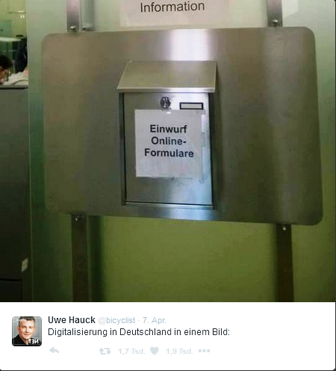

Slide 10

Mobilität

Slide 11



Slide 12
Digitalisierung
Vernetzung
Mobilität

Slide 13

Digital Transformation

Slide 14

Die Welt mit anderen Augen sehen!

Slide 15


Slide 16

Digitaler Dreisprung
analog
digital
vernetzt

Slide 17

Marketing 1.0

Slide 18
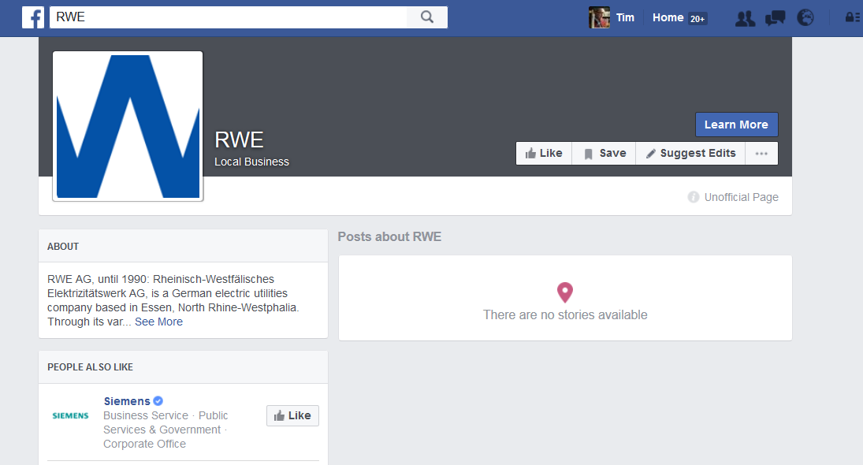

Marketing 2.0

Slide 19

Marketing 3.0

Slide 20
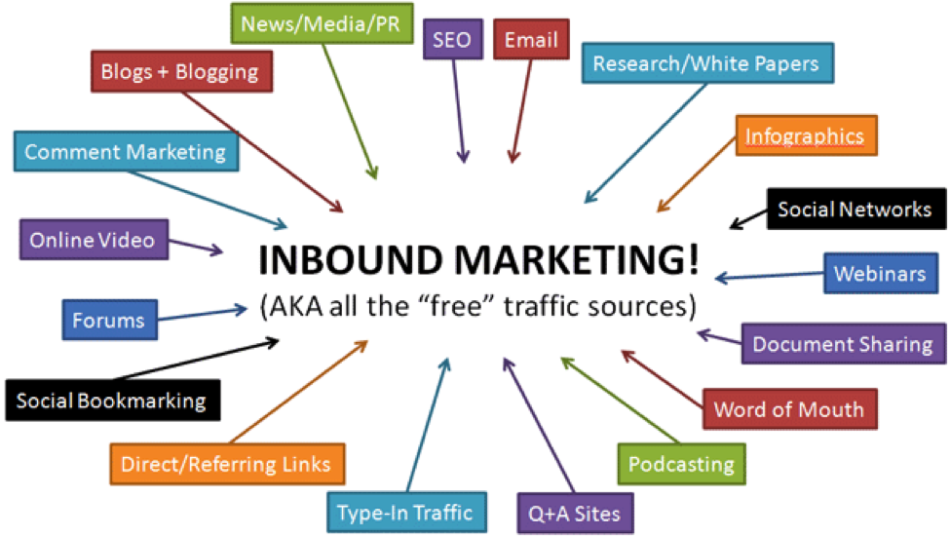
Notes:
Die Marketing-Abteilung des Unternehmens wird in einem solchen Szenario zum „Inbound-Channel“ der Kundenkommunikation, während Forschung und Entwicklung die neue Aufgabe erhalten, Grundlagen und Richtung der Kunden-Aktivitäten zu erkennen und entsprechende Produkte bereitzustellen.

Slide 21

Inbound Marketing

Slide 22

Shopping 1.0
Quelle: SapientNitro

Slide 23
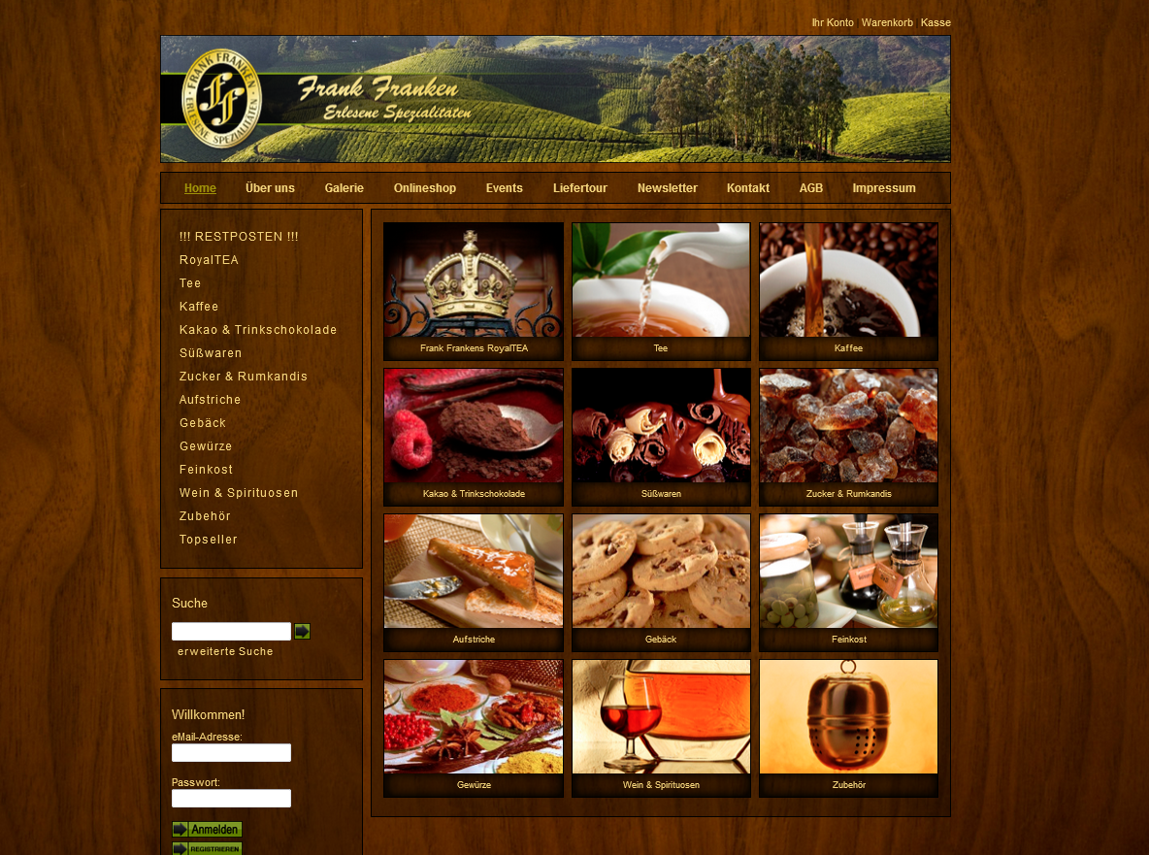
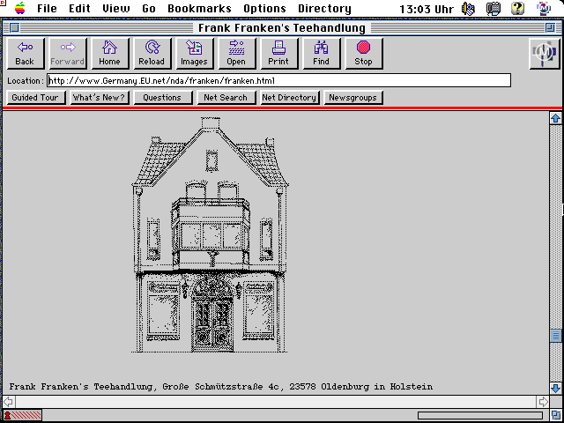
Shopping 2.0

Slide 24
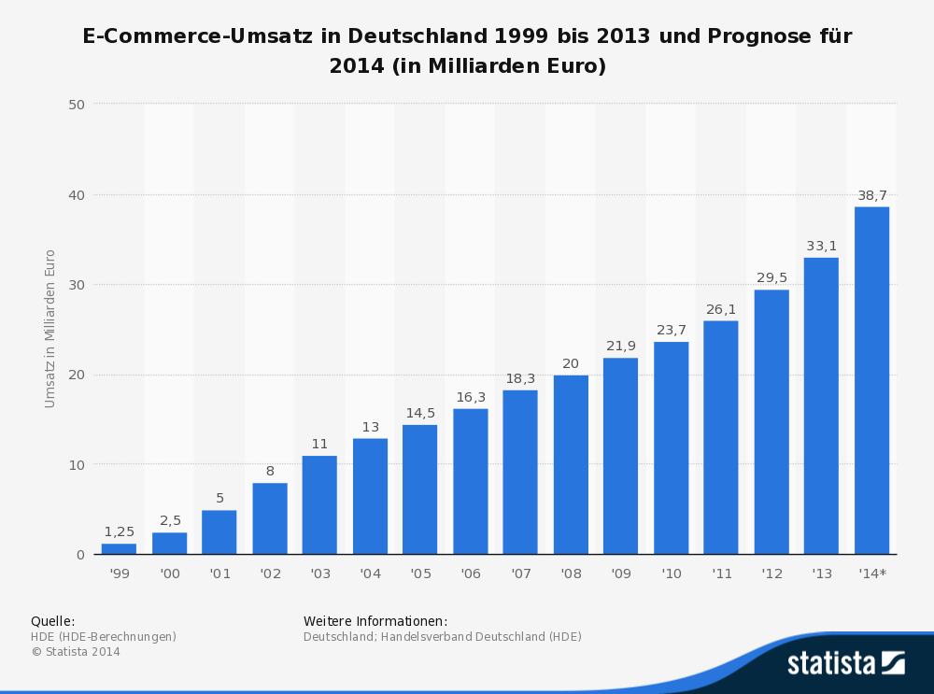
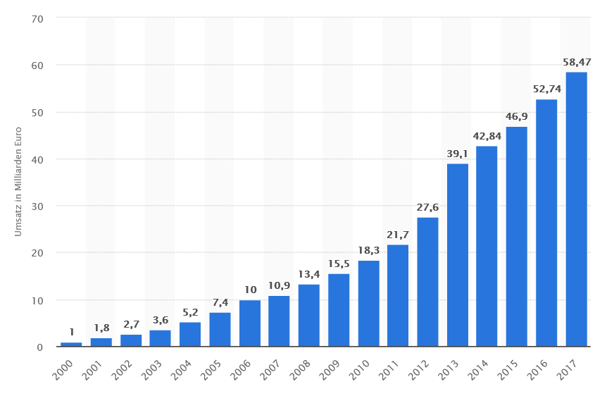
Online wächst
E-Commerce-Umsatz in Deutschland 2000-2017 (in Milliarden Euro)

Slide 25
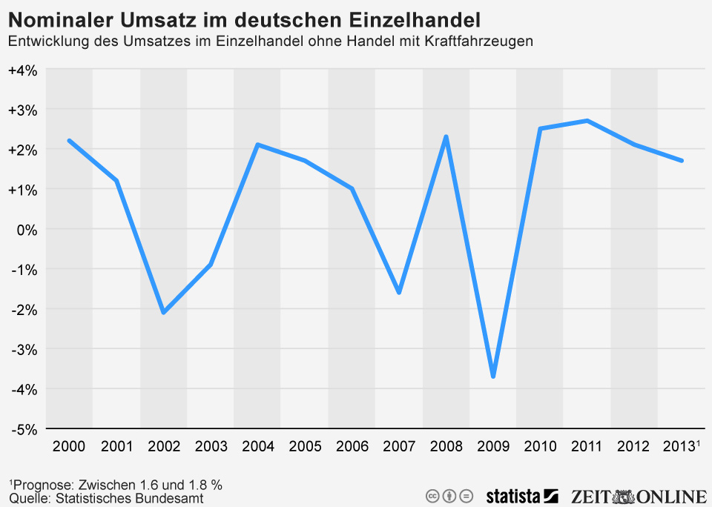
Offline tut sich schwer
2014

Slide 26


Shopping 3.0

Slide 27
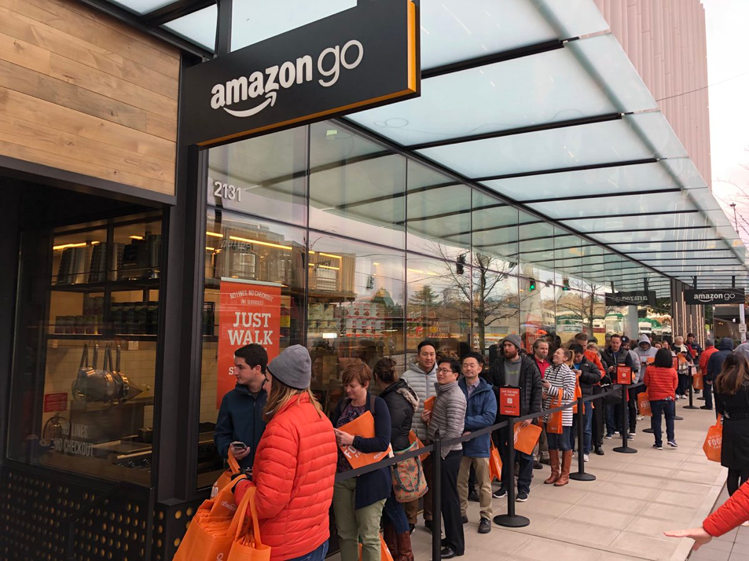
Shopping 3.0

Slide 28
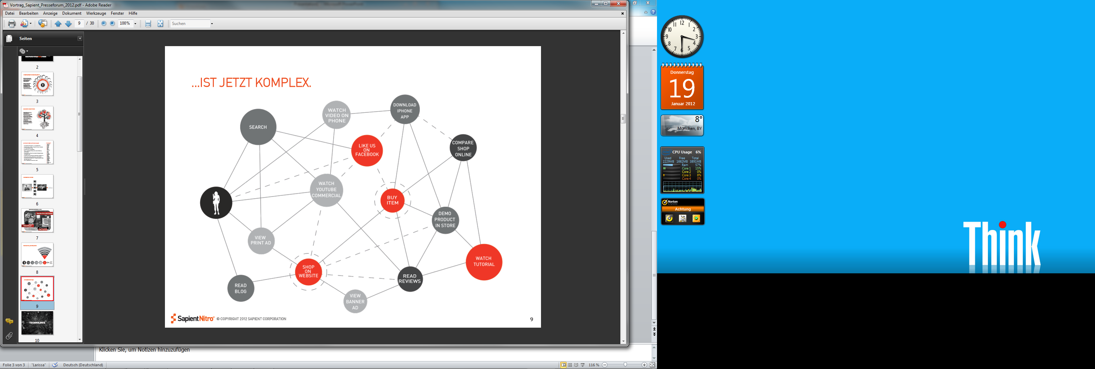
Shopping 3.0
Quelle: SapientNitro

Slide 29

Qelle: „The Cluetrain Manifesto, 1999“

Slide 30
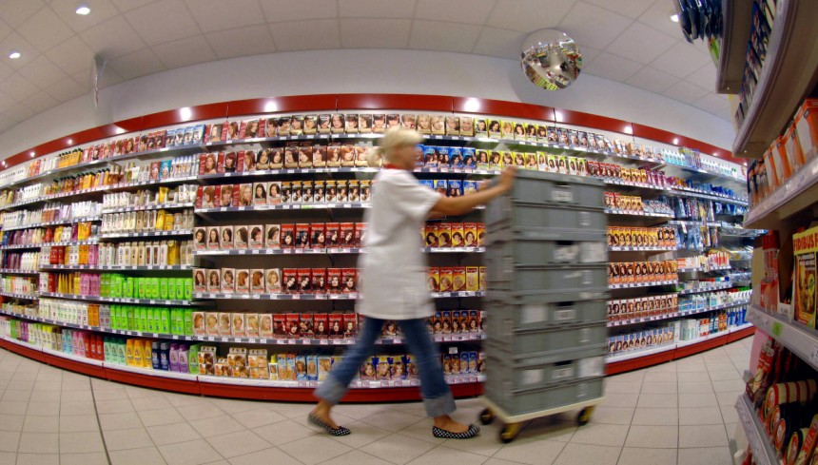
Logistik 1.0

Slide 31
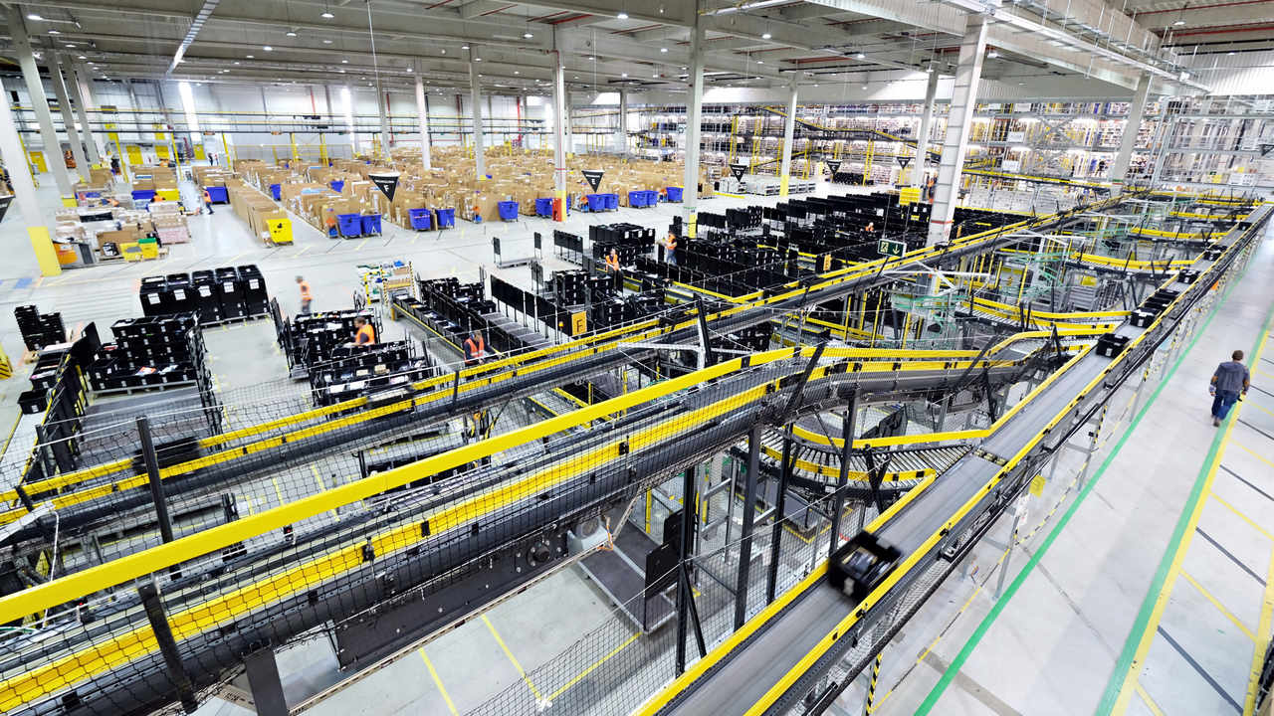
Logistik 2.0

Slide 32
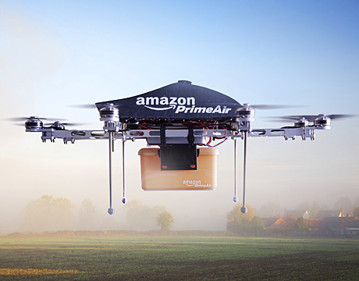
Logistik 3.0:
Neue Wege zum Kunden

Slide 33
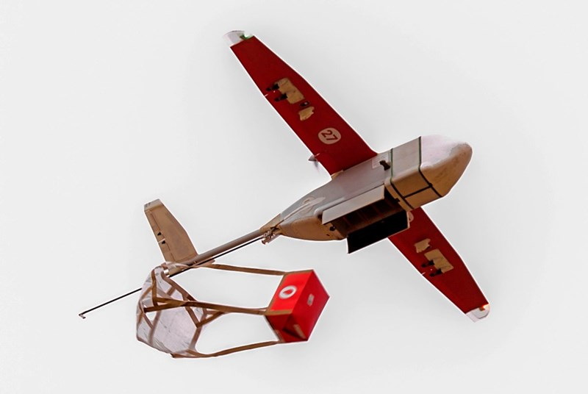
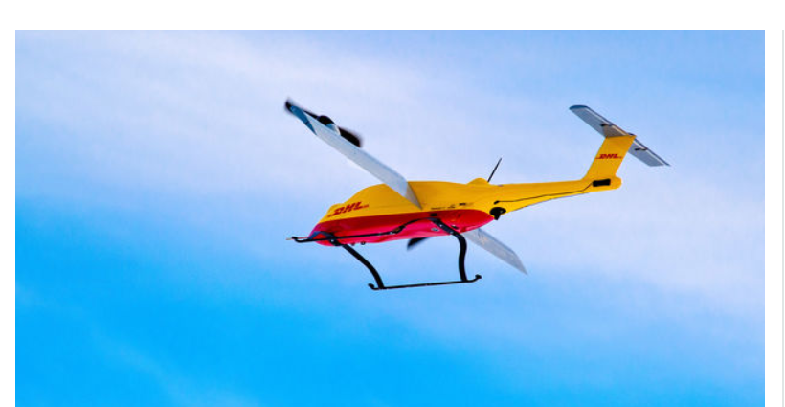
Logistik 3.0:
Neue Wege zum Kunden

Slide 34
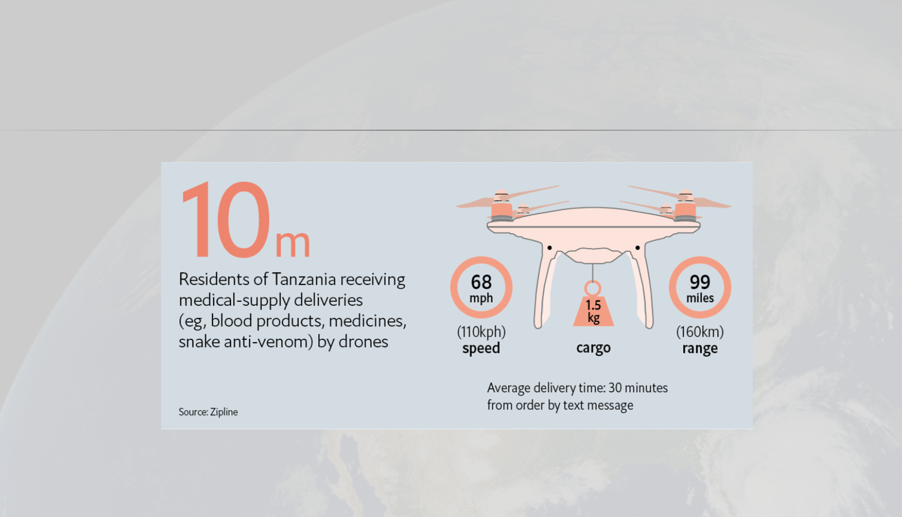

Slide 35
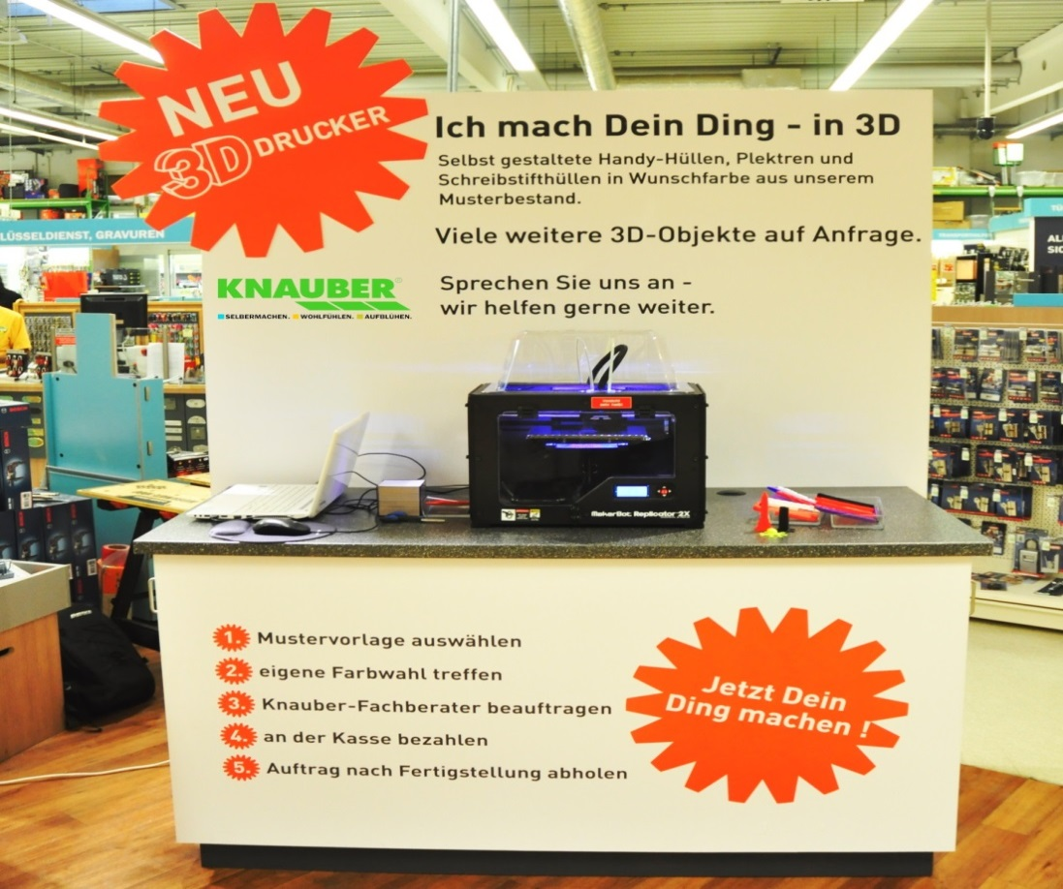
Digitale Logistik
„Zukünftig werden wir nicht mehr Produkte und Ersatzteile, sondern die entsprechenden CAD-Zeichnungen als 3D-Drucker-Input am Point of Sale vorrätig halten“
Nektarios Bakakis

Slide 36
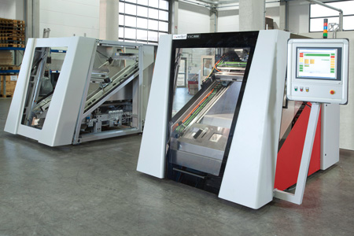
3D im Schicht-Betrieb
Beim Rapid Manufacturing (RP) oder additive Fertigung laufen die Prozessschritte Bauen und Entpacken parallel, so dass der Betrieb nicht unterbrochen wird (Bild: Voxeljet )

Slide 37
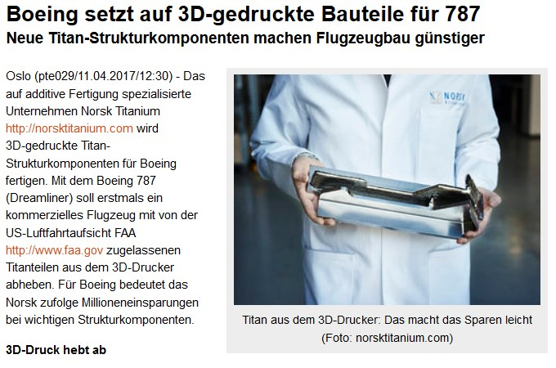
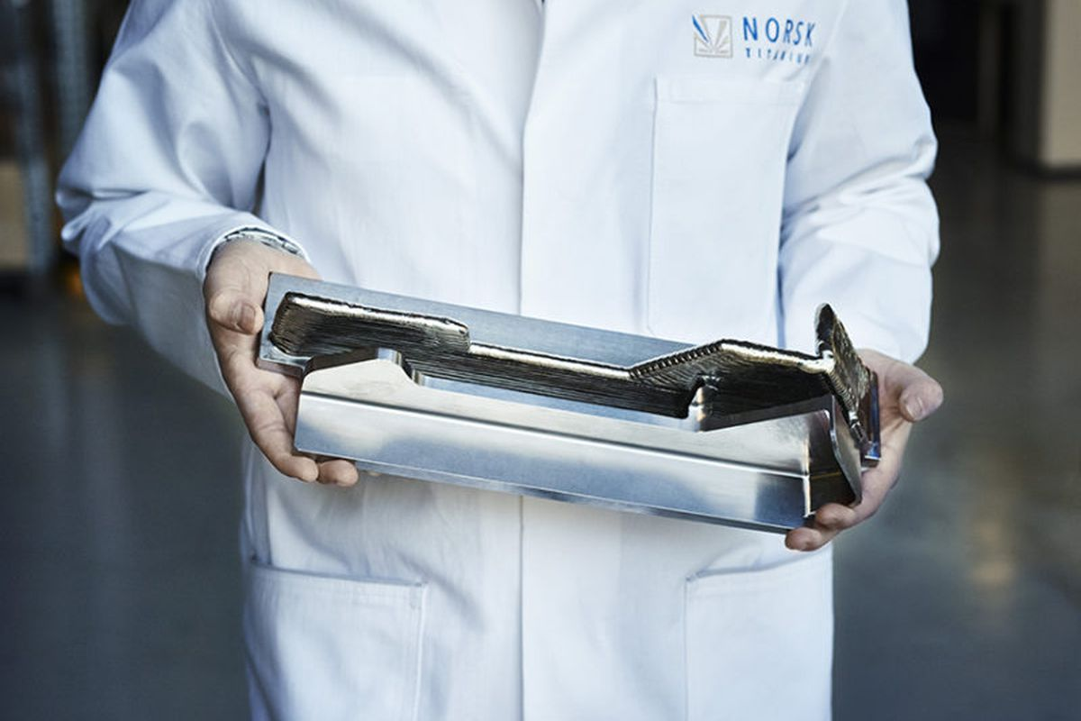

Slide 38
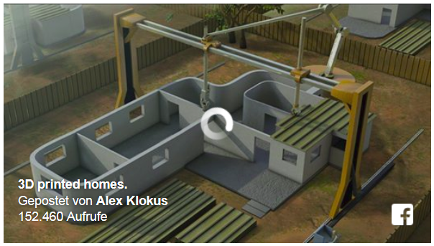
3D am Bau

Slide 39

3D am Bau

Slide 40
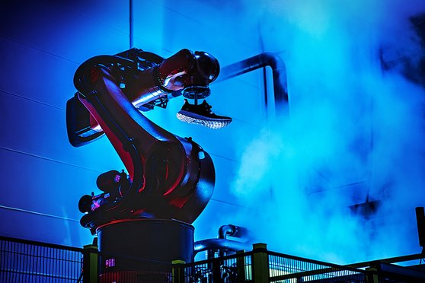
Adidas Speed Factory

Slide 41

Fertigung?

Slide 42


Slide 43
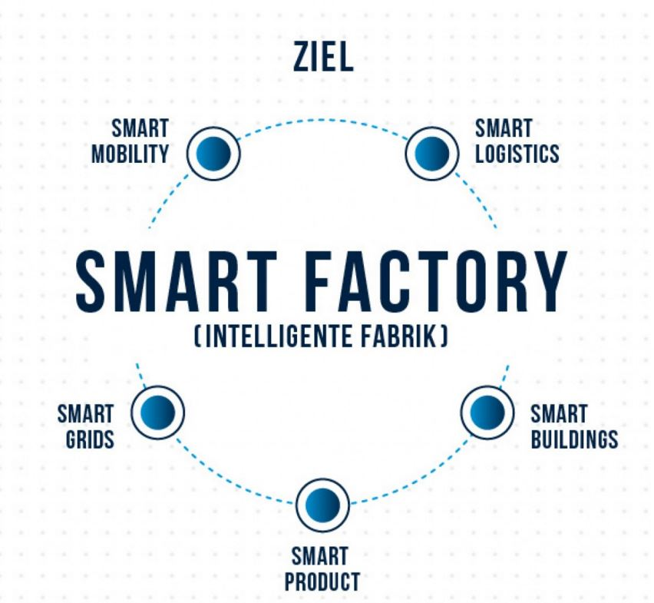

Slide 44


Slide 45
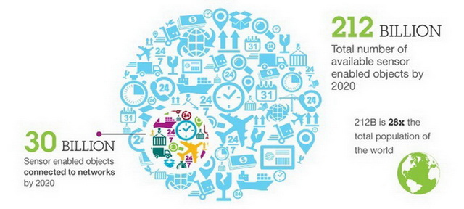
Sensoren – die Augen und Ohren von IoT
by 2018

Slide 46


Slide 47


Slide 48


Slide 49


Predictive Analysis

Slide 50
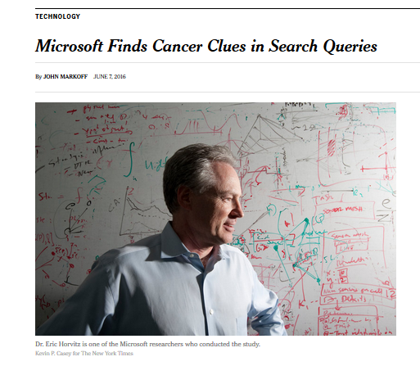

Slide 51
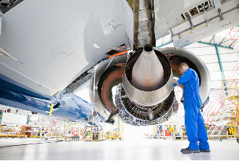


Slide 52


Slide 53
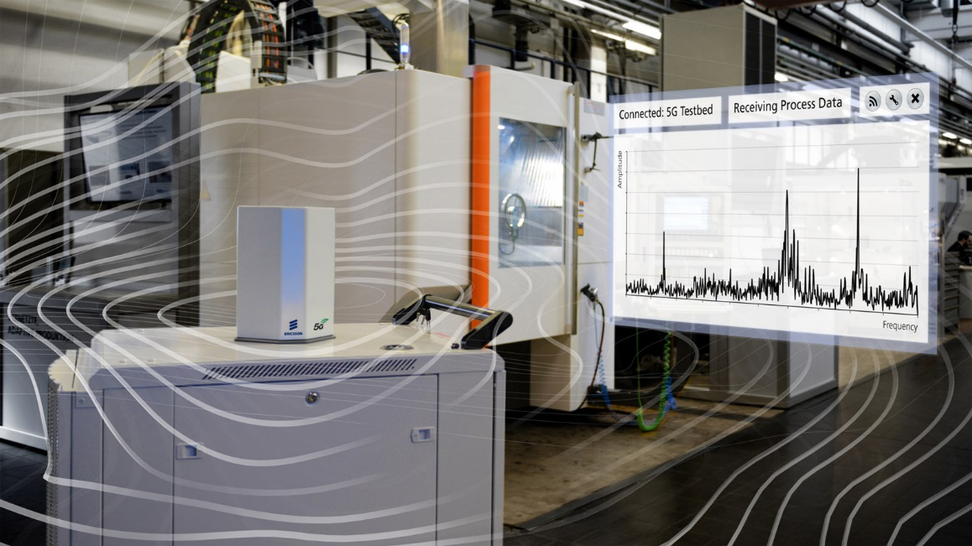
Prescriptive Analysis
Fraunhofer IPT High Performance Networked Adaptive Production
(Hannover Fair 2018)
Notes:
In the specific case of blisk production, the Fraunhofer IPT has attached a specially-developed sensor directly to the component. This transfers the vibration spectra of the blisk via 5G with sub millisecond latency to software which recognizes immediately whether the vibrations exceed the permitted maximum or have reached critical frequencies and adapts the production process accordingly without delay. An additional advantage: The rapid data transfer allows a digital twin, the virtual reflection of a component to be generated. This twin helps to answer important questions relating to the production process at the computer, before the process begins.

Slide 54


Slide 55


Slide 56


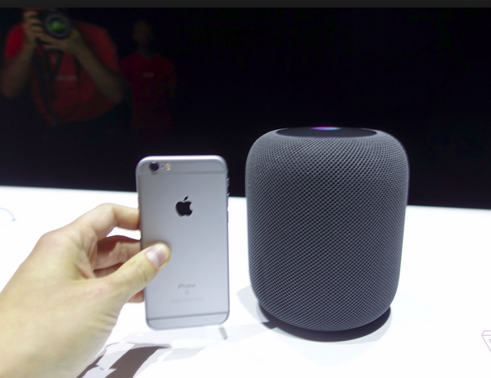
Google Home
Apple HomePod/Siri

Slide 57


Slide 58

Wie weit wollen wir gehen?

Slide 59

Technologie ist moralisch neutral – bis wir sie anwenden!

Slide 60


Slide 61


Slide 62
Bist du bereit?

Slide 63
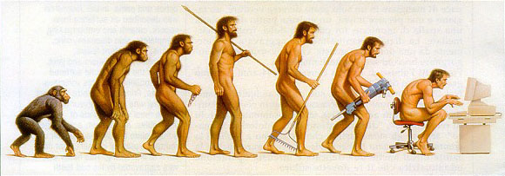
Das Neue ist nicht aufzuhalten
…man kann es nur hinauszögern

Slide 64


Slide 65



Vielen Dank!
Slides: www.cole.de
Mail: tim@cole.de
tc1066
@TCole1066
SuperTimCole
Notes:
In diesem Sinne wünsche ich Ihnen eine zielführende und ergebnisorientierte Diskussion, stimulierende Gespräche und einen wunderschönen und anregenden Abend.

